Slide 1
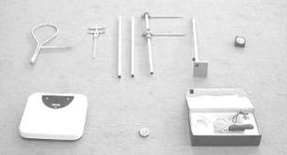
Equipo antropométrico y su calibración
D en C Imelda García Argueta
Facultad de Medicina
LICENCIATURA EN NUTRICIÓN
UAEM

Slide 2
Equipo antropométrico
Para la realización de mediciones antropométricas se emplean equipos con características específicas para medir: pliegues, longitudes, circunferencias y diámetros

Slide 3
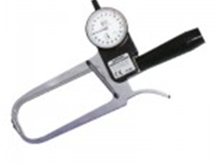
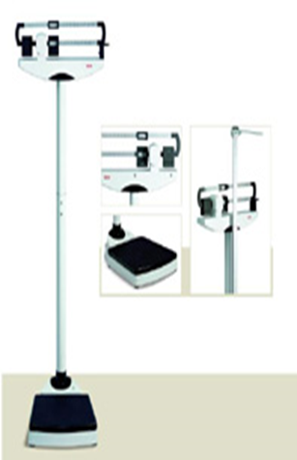
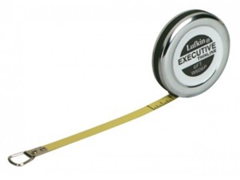
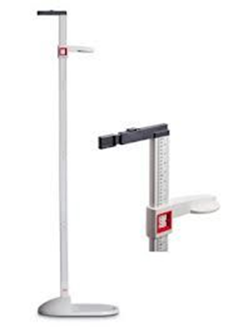
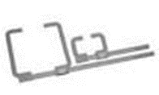
Equipo antropométrico
Plicómetros
Cintas antropométricas
Estadímetros
Infantómetros
Antropómetros
Vernier
Básculas

Slide 4
Equipo antropométrico
Equipo calibrado
Medición confiable

Slide 5
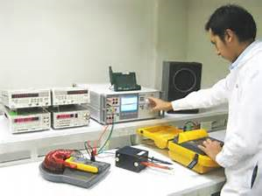
CALIBRACIÓN
Calibración es en sentido estricto la comparación de un instrumento contra un patrón conocido.

Slide 6
Una calibración apropiada involucra el uso de patrones con trazabilidad al laboratorio nacional, es decir, que se cuenta con la documentación necesaria para demostrar que el patrón fue comparado correctamente con una cadena de patrones hasta llegar al patrón nacional mantenido por el laboratorio nacional.

Slide 7

En el caso de México es el Centro Nacional de Metrología.

Slide 8
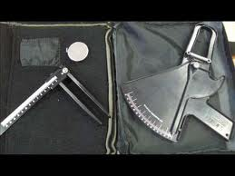
De manera empírica, si se comparan dos medidores en campo se dice que están calibrados si se obtienen las mismas lecturas.

Slide 9
Esto no es una calibración, es una simple verificación.
Puede indicar si hay algún problema, pero no indica qué medidor está bien.

Slide 10
Si ambos medidores están fuera de especificaciones y con el mismo error, dicha verificación no diría nada,
ni siquiera indicaría una tendencia que hiciera sospechar que algún equipo podría salir de especificaciones.

Slide 11
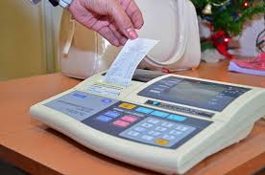
Calibración efectiva
Para realizar una calibración efectiva, el patrón de calibración o instrumento de referencia debe ser más exacto que el instrumento bajo prueba.

Slide 12
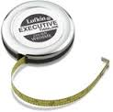
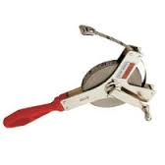
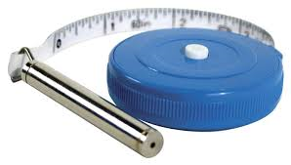
La calibración requiere típicamente que el instrumento de referencia sea al menos 10 veces más exacto que el instrumento bajo prueba.

Slide 13
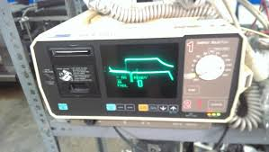
De otra forma estaría calibrando con tolerancias traslapadas y podría declarar un instrumento como “dentro de especificaciones” cuando está “fuera de especificaciones” o viceversa.

Slide 14
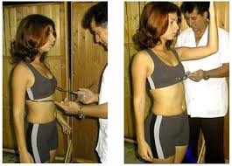
En la práctica, después de una calibración se requiere realizar un ajuste.

Slide 15
Calibración y ajuste
Generalmente cuando se envía un instrumento a calibración
Se debe autorizar el ajuste para dejar el instrumento dentro de especificaciones
informe mostrando que “tan lejos” estaba de especificaciones antes y que “tan cerca” está después del ajuste

Slide 16
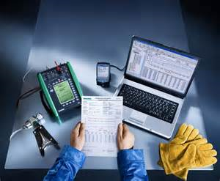
Si el informe muestra errores grandes, necesitará entonces regresar a al área de trabajo y repetir las mediciones hechas con ese instrumento para estar seguro que no se cometieron errores graves.

Slide 17
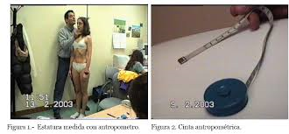
Causas de problemas de calibración
¿Qué lleva a un instrumento digital fuera de especificaciones?
En primer lugar, los principales componentes de un instrumento (referencias de tensión, divisores, “shunts” de corriente) pueden deteriorarse con el tiempo.

Slide 18
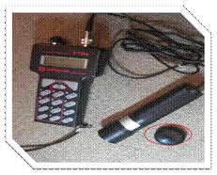
Este corrimiento es mínimo y normalmente despreciable si se tiene un buen programa de calibración, ya que este corrimiento se nota en la calibración y se puede corregir.

Slide 19
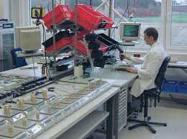
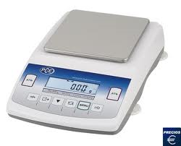
Frecuencia de calibración
Intervalo de calibración recomendado por el fabricante.
Las especificaciones del fabricante indicarán qué tan frecuente se deben calibrar sus instrumentos.

Slide 20
Frecuencia de calibración
Si hay mediciones críticas podría requerir intervalos de calibración más cortos.
Antes de un trabajo de mediciones críticas se deben:
Identificar pruebas donde se requieren mediciones de alta exactitud.

Slide 21
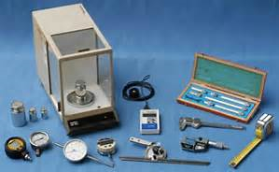
Frecuencia de calibración
Decidir qué instrumentos se requerirán para las pruebas, mándarlos a calibración y mantenerlos sin usar hasta que se lleven a cabo tales mediciones.

Slide 22
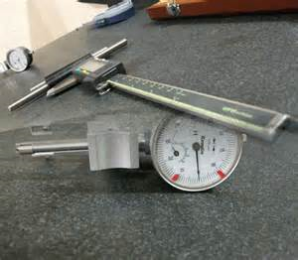
Frecuencia de calibración
Después de un trabajo de mediciones críticas.
Si se reservaron algunos instrumentos de prueba calibrados para unas pruebas en particular, se debe enviar el mismo equipo a calibración después de dichas pruebas.
Cuando lleguen los resultados de calibración es posible saber si se puede considerar las pruebas como completas y confiables.

Slide 23
Frecuencia de calibración
Después de un accidente.
Si el instrumento recibe un golpe fuerte o fue sujeto a una sobrecarga, es necesario enviar a calibración e incluso a una verificación de seguridad.

Slide 24
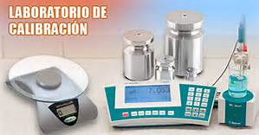
Frecuencia de calibración
Por requerimientos.
Algunos trabajos de medición requieren de equipos de prueba calibrados, independientemente del tamaño del proyecto.

Slide 25
Frecuencia de calibración
Este requerimiento podría no ser especificado de manera explícita, sin embargo se espera que los instrumentos estén calibrados.
Importante revisar siempre las especificaciones de la prueba o las mediciones que se realizarán.

Slide 26
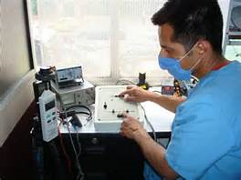
Frecuencia de calibración
Mensualmente, trimestralmente o semestralmente.
Si realiza principalmente mediciones críticas y las hace frecuentemente, entonces periodos cortos de calibración significarán menos cuestionamientos a los resultados.

Slide 27
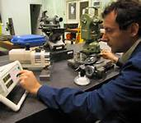
Anualmente.
Si realiza una mezcla de mediciones críticas y no críticas, realizar calibraciones anuales podría ser el balance correcto entre prudencia y costo.

Slide 28
Frecuencia de calibración
Bianualmente.
Si realiza mediciones críticas esporádicamente y no expone su instrumento a algún evento que obligue a la calibración, entonces se puede ampliar el intervalo de calibración lo cual resulta en un menor costo.

Slide 29
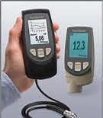
Frecuencia de calibración
Nunca. Si requiere hacer mediciones simples, la calibración podría ser innecesaria.
¿Pero si el instrumento sufre de algún accidente? La calibración le permitiría usar el instrumento con confianza.

Slide 30
Calibración del equipo antropométrico
El material debe ser sencillo, preciso y de fácil manejo.
Lamentablemente, el material antropométrico de calidad no suele ser barato.

Slide 31
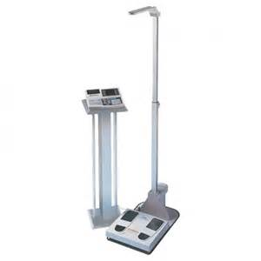
Báscula
Es conveniente usar modelos que estén validados y que tengan una precisión de 100 gramos.
El peso máximo que soporten debe de ser de al menos 150 Kgs.
Para su calibración se utilizarán pesas diferentes kilos abarcando la escala de la muestra que se va a medir.

Slide 32
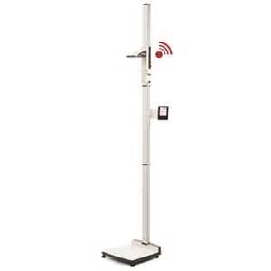
Estadímetro
La precisión necesaria es de 1 mm.
Se calibrará periódicamente mediante la comprobación con otra cinta métrica de la distancia de la horizontal y los diferentes niveles del cursor deslizante.

Slide 33
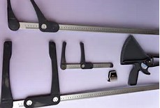
Antropómetro
La precisión de la medida será de 1 mm
Se usa para medir segmentos corporales, grandes diámetros y alturas.
La articulación de la escala métrica, con nuevos segmentos, permite medir longitudes de hasta 2 metros.
La calibración debe apegarse a especificaciones mediante escala métrica de referencia.

Slide 34
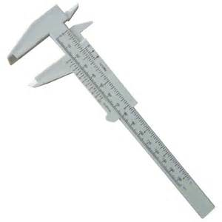
Paquímetro
Es un compás de corredera graduado, de profundidad en sus ramas de 50 mm, con capacidad de medida de 0 a 259 mm.
Sirve para medir los diámetros óseos pequeños.
Normalmente acompañan al conjunto del antropómetro. La precisión es de 1 mm.
La calibración es con base en especificaciones mediante escala métrica de referencia.

Slide 35
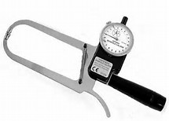
Plicómetro
Su carácterística básica para la calibración es la presión constante de 10 gr/mm² en cualquier abertura.
La precisión debe de ser de 0,1 mm.
Un método simple para calibrar este instrumento es fijarlo a un trono y suspender pesos desde la rama inferior.
El compás debe ser ajustado para que las ramas permanezcan abiertas en cualquier posición, manteniendo una presión de 10 gr/mm² para los diferentes pesos de calibración.

Slide 36
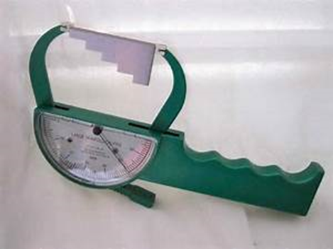
Cómo probar la calibración de un plicómetro
Para asegurar una calibración precisa en su adipómetro, se necesita un bloque calibrador para probar.
Un bloque de calibración se corta a las mediciones específicas (10, 20, 30 y 40 mm) se colocan las puntas del plicómetro en cada uno de los espesores y se comprueba que la lectura corresponda al espesor del bloque.

Slide 37
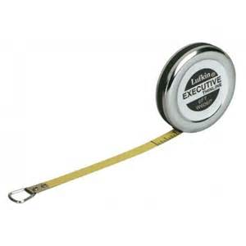
Cinta antropométrica
Debe ser preferiblemente metálica, de anchura inferior a 7 mm.
Es importante que disponga de un espacio sin graduar antes del cero y con una escala de fácil lectura.
La precisión debe ser de 1 mm.
El muelle o sistema de recogida y extensión de la cinta deben mantener una tensión constante y permitir su fácil manejo.

Slide 38
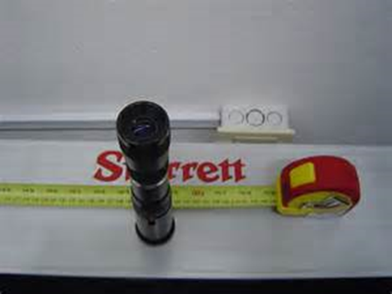
Cinta antropométrica
Se recomienda que las unidades de lectura estén en centímetros exclusivamente.
Su calibración es con base en especificaciones mediante escala métrica de referencia.

Slide 39
Ligas de interés
https://sites.google.com/site/medidasantropometricasgrupo4/material-antropometrico
http://antropimetriaprimerob.blogspot.mx/2009/11/material-antropometrico.html
http://www.nutriactiva.com/es/calibracion-de-plicometro/

